Slide 1
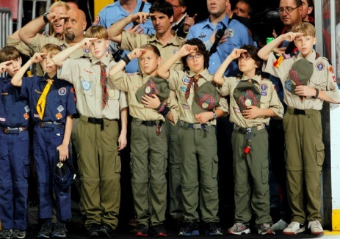
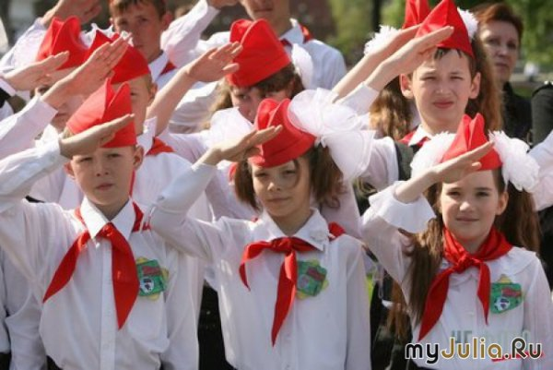
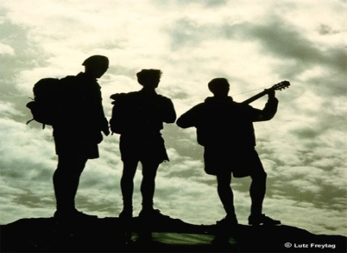
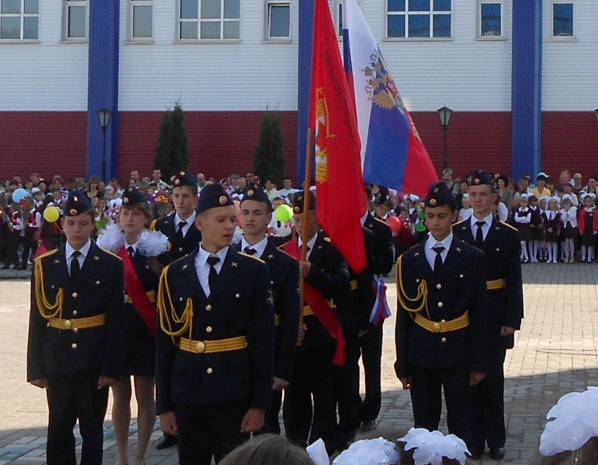

Slide 2
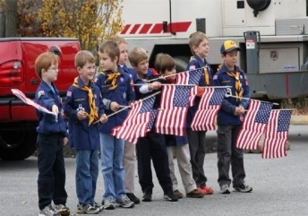
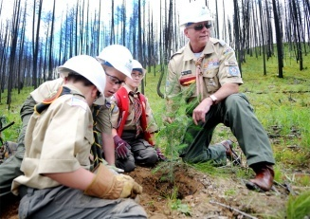
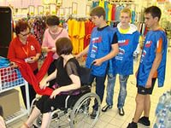
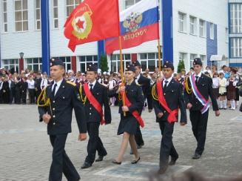
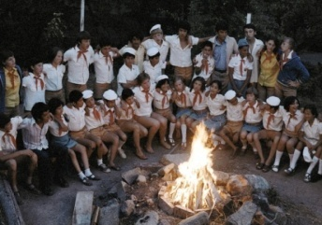
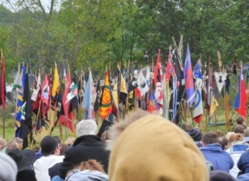
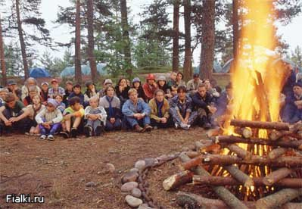
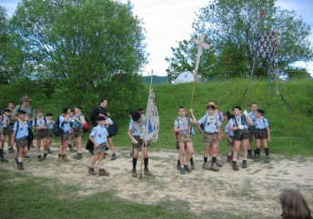
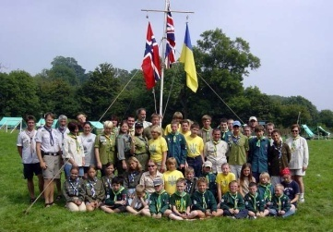
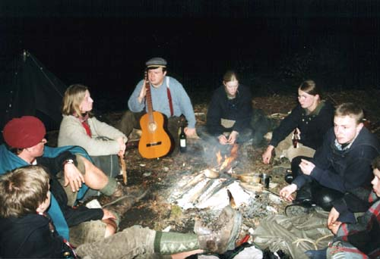
America
Amerika
Ruβland
Russia
Youth organizations
Kinderorganisationen
England
Great Britain
Germany Deutschland

Slide 3
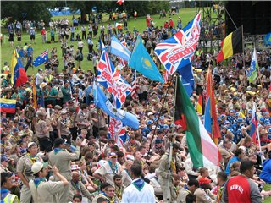
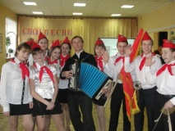
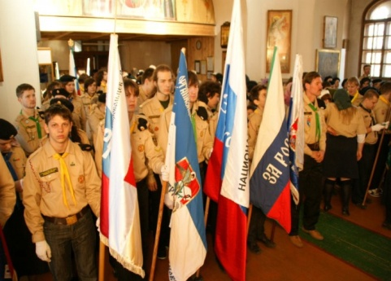
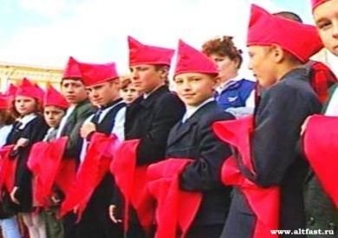
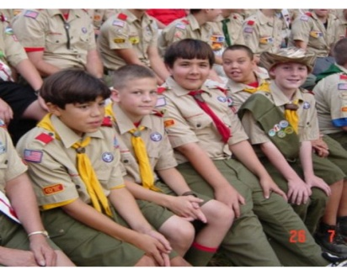
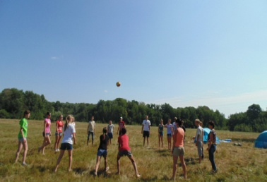
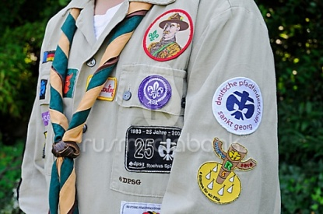
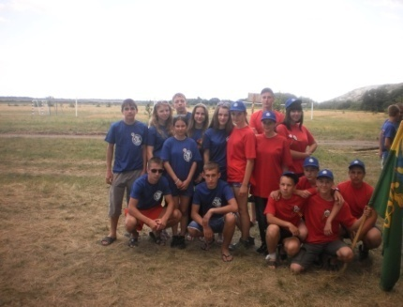
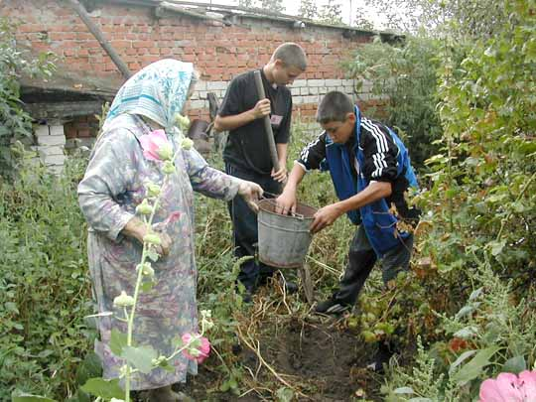
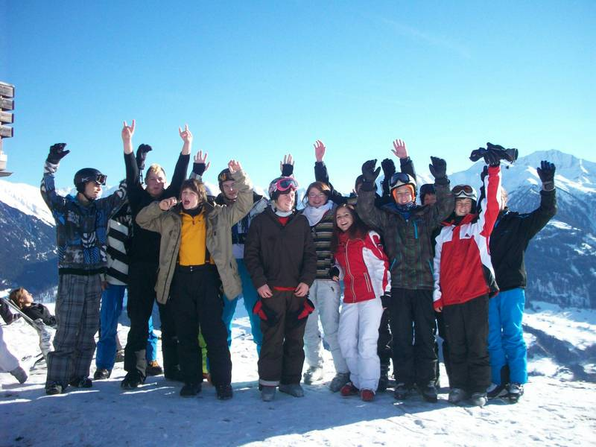
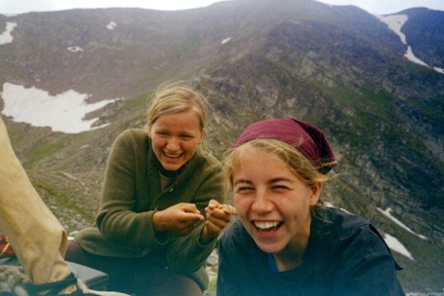
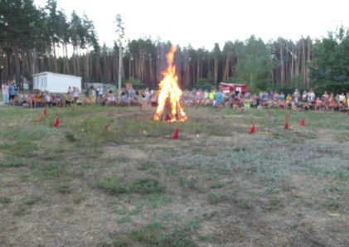
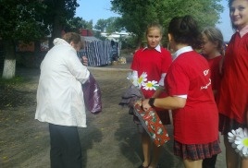
Youth organizations in Great Britain, America, Germany and Russia Kinderorganisationen in England, Amerika, Deutschland und Ruβland

Slide 4
Woronesh, den 10.12.2014
Sehr geehrte Frau Schulleiterin!
Wir warten am 25. Dezember auf die Schüler Ihrer Schule auf der Konferenz. Diese Schüler müssen 5 Computerprogrammen kennen. Sie müssen sich für Musik interessieren. Die Schüler müssen Fotos machen. Sie müssen den Menschen helfen. Sie müssen aktiv und freundlich sein.
Mit herzlichen Grüβen
Führer der Kinderorganisation
Tony Weltwunder.
Voronezh. 10.12.2014
Dear Headmistress!
We are waiting for the students of your school to visit our conference on the 25 of December. They must know 5 computer programms. They must be in to be interested in music. They must take photos. They must help people. They must be active and friendly.
Sincerely yours
the leader of the youth organization
Tony Weltwunder

Slide 5
Die Freiwillige The volunteers

